Slide 1
Автоматизированная информационная система контроля перемещения автотранспортных средств, перевозящих аварийно химически опасные грузы.
Квалификационная работа бакалавра на тему:
Студент: Пахомов Александр Александрович
Руководитель: Волкова Лилия Леонидовна
Москва, 2015

Slide 2
Актуальность разработки
Необходимо объединить в одной системе
мониторинг перевозок АХОВ;
расчёт химической обстановки в случае аварии;
оповещение рационально выбранных аварийно-спасательных подразделений по критериям их предназначения и времени прибытия к месту чрезвычайной ситуации с целью устранения последствий произошедшей аварии.
На данный момент подобные системы не известны.

Slide 3
Цель и задачи
Цель:
создать специальное программное обеспечение поддержки принятия управленческих решений при реагировании подразделений МЧС России на чрезвычайные ситуации с участием транспортных средств, перевозящих АХОВ.
Для этого необходимо:
спроектировать систему, использующую карту и базу данных;
идентифицировать перевозку АХОВ по месту и времени;
рассчитать химическую обстановку при свободном разливе АХОВ;
выбрать необходимые подразделения ФПС МЧС России по критериям их предназначения и времени прибытия к месту чрезвычайной ситуации;
оформить полученную в результате анализа информацию в виде отчёта.

Slide 4
Основные допущения и ограничения
Маршрут зарегистрированной перевозки не может быть изменён.
Водитель движется с постоянной скоростью 60 км/ч и не имеет права останавливаться.
Расчёт химической обстановки ведётся с допущением следующих условий: изотермия, скорость приземного ветра на высоте 1 м – 3 м/с (на высоте флюгера – 5-7 м/с); температура воздуха – +20^{о} С.
В перевозках могут быть зарегистрированы АХОВ из строго определённого перечня.
Последствия аварии необходимо устранить за 24 часа. Считается, что через большее время действие АХОВ прекращается.
На устранение аварии оповещённый пункт сил МЧС направляет все доступные ресурсы и все запасы необходимого обезвреживающего вещества.
Автомобили аварийно-спасательных подразделений перемещаются со скоростью 100 км/ч.

Slide 5
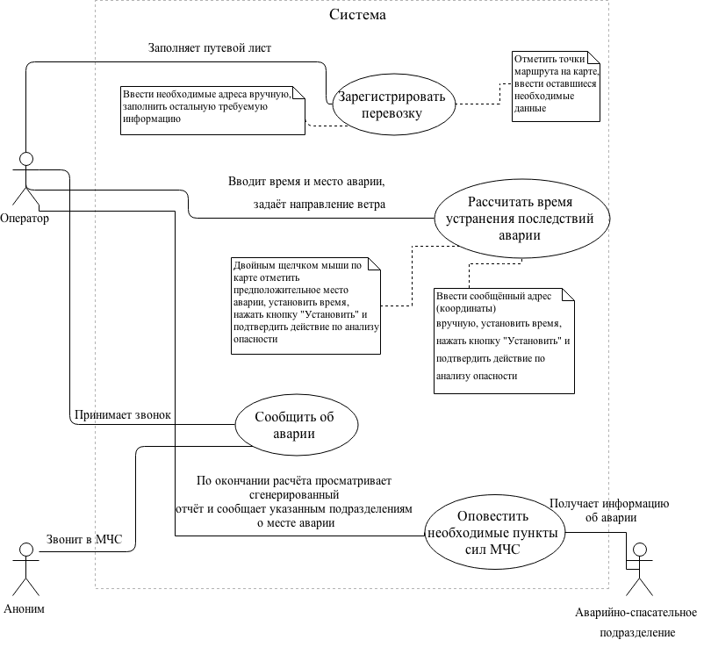
Варианты использования системы

Slide 6
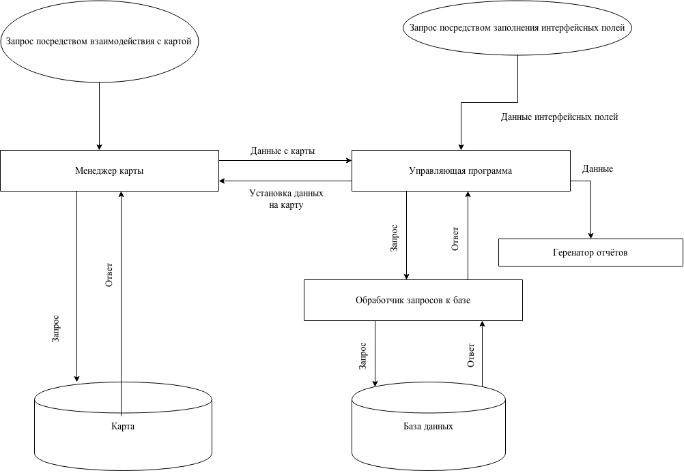
Общая схема программы

Slide 7
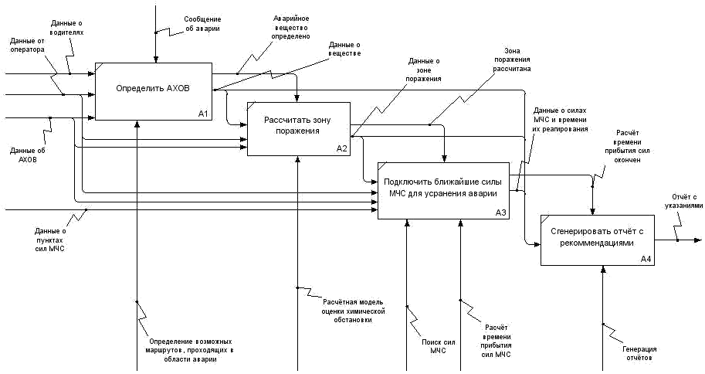
Взаимодействие основных процессов

Slide 8
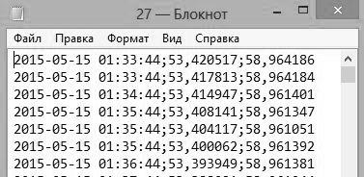
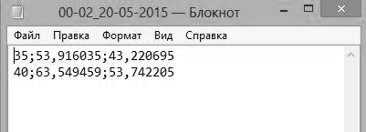
Расчёт промежуточных стадий перевозки
Подходы к организации данных:
Хранение временных таблиц в БД
Минус: долгие операции удаления/создания.
Хранение временных файлов
Плюс: быстрые (в плане удаления и создания) файловые потоки с количеством записей, не превышающим количество перевозок.
Формат файла времени
Формат файла перевозки

Slide 9
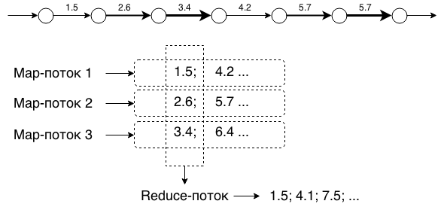
Расчёт промежуточных стадий перевозки
Механизм предобработки данных основан на технологии MapReduce.

Slide 10
Метод выборки необходимых аварийно-спасательных подразделений
Оповестить пункты, в которых есть необходимое обезвреживающее вещество в необходимом суммарном количестве.
Последовательно фиксировать ограничение во времени устранения, начиная с 1 часа, находить аварийно-спасательные подразделения, суммарные ресурсы которых позволяют устранить последствия за это время, и суммировать его со временем прибытия самого дальнего состава.
Найти минимальную из таких сумм и оповестить используемые при получении данного результата подразделения ФПС МЧС России.

Slide 11
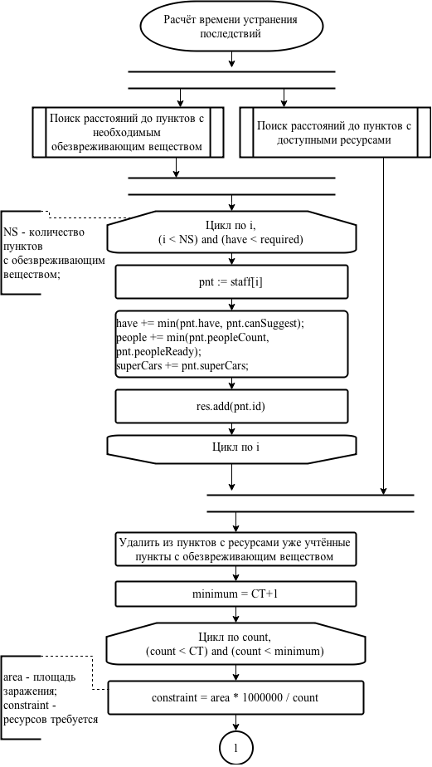
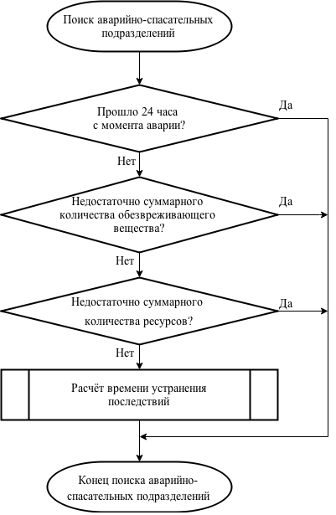
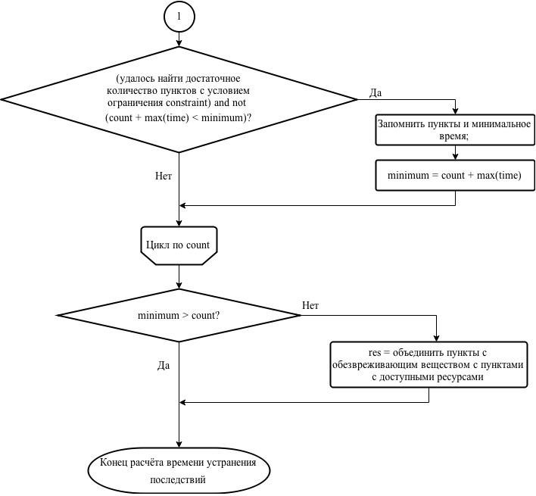
Алгоритм выборки необходимых аварийно-спасательных подразделений

Slide 12
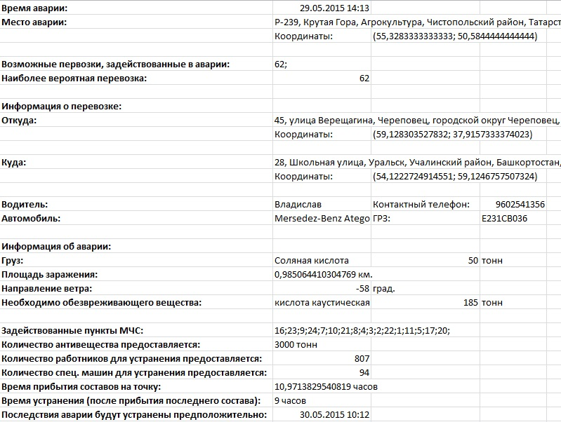
Создание отчёта

Slide 13
Выводы и дальнейшее развитие
В процессе проектирования системы достигнуты следующие результаты:
спроектирована база данных, хранящая информацию о: перевозках АХОВ; подразделениях ФПС МЧС России; авариях с АХОВ;
разработаны методы:
идентификации перевозки АХОВ по месту и времени;
выборки необходимых подразделений ФПС МЧС России по критериям их предназначения и времени прибытия к месту чрезвычайной ситуации;
реализована подсистема ввода данных: посредством работы с картой, а также путём ручного ввода информации в интерфейсные поля;
реализована подсистема вывода данных: формирование подробных отчётов, а также отображение сводной информации на карте.
Перспективы развития:
расчет сил МЧС России и времени устранения последствий нескольких аварий одновременно;
использование разработанных методов для выявления «слабых мест» в схеме расположения аварийно-спасательных подразделений;
использование разработанных методов для составления графика перевозок АХОВ;

Slide 14
Спасибо за внимание!

